Slide 1
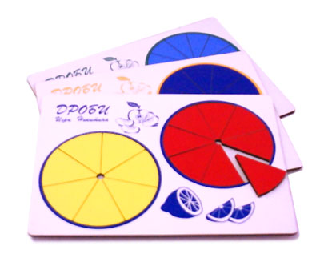
История обыкновенных дробей
Подготовила:
учитель математики
МКОУ «Чебаклинская СОШ»
Сиканкина А.И.

Slide 2
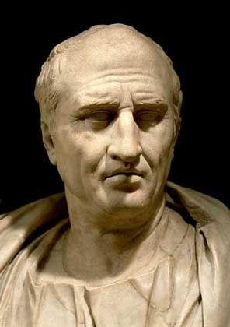
«Без знания дробей никто не может
признаваться знающим арифметику!»
Римский оратор и писатель Цицерон .

Slide 3
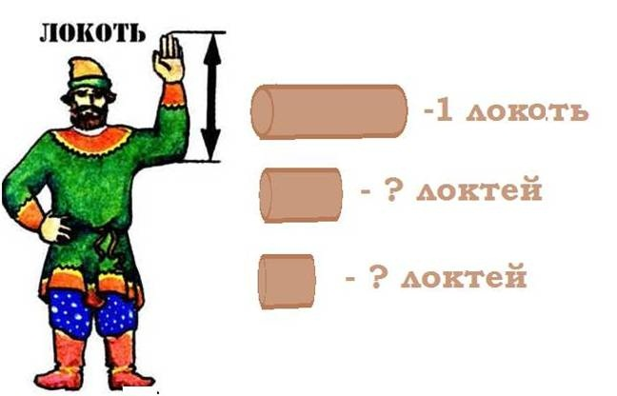
Необходимость в дробных числах возникла у человека на весьма ранней стадии развития. Уже дележ добычи, состоявший из нескольких убитых животных, между участниками охоты, когда число животных оказывалось не кратным числу охотников, могло привести первобытного человека к понятию о дробном числе.
Наряду с необходимостью считать предметы у людей с древних времён появилась потребность измерять длину, площадь, объём, время и другие величины. Результат измерений не всегда удаётся выразить натуральным числом, приходится учитывать и части употребляемой меры.
Потребность в более точных измерениях привела к тому, что начальные единицы меры начали дробить на 2, 3 и более частей. Более мелкой единице меры, которую получали как следствие раздробления, давали индивидуальное название, и величины измеряли уже этой более мелкой единицей. В связи с этой необходимой работой люди стали употреблять выражения: половина, треть, два с половиной шага.

Slide 4
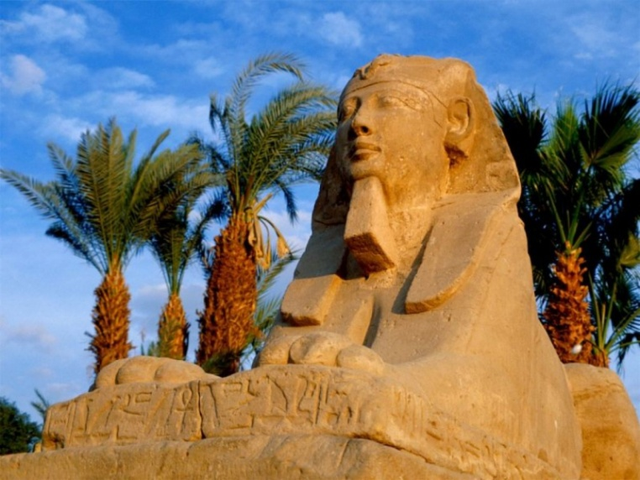
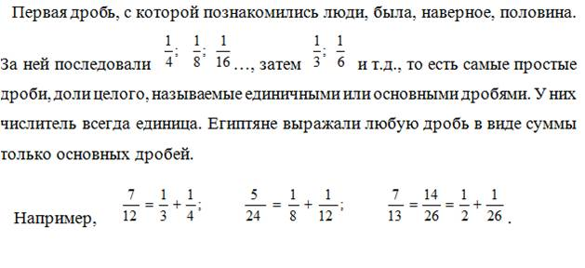
Дроби в
древнем Египте.

Slide 5
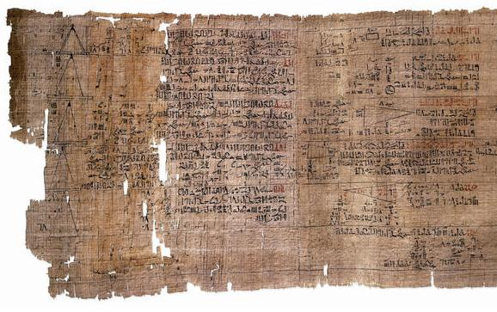
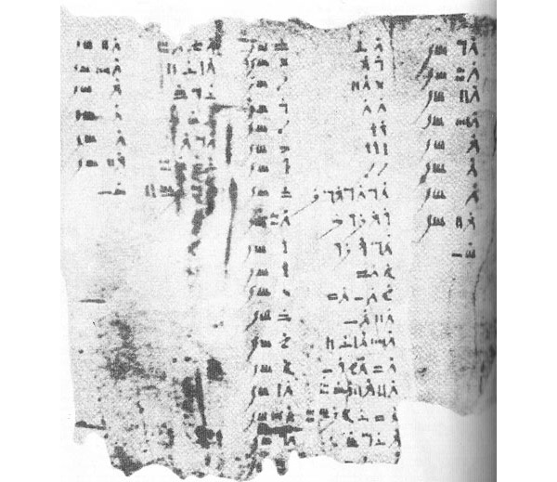
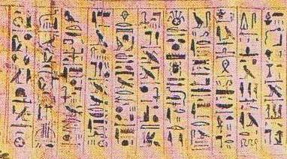
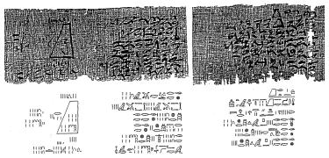
Одним из первых известных упоминаний о египетских дробях является Математический папирус Ринда. Три более древних текста, в которых упоминаются египетские дроби — это Египетский математический кожаный свиток, Московский математический папирус и Деревянная табличка Ахмима. Папирус Ринда был написан писцом Ахмесом . Его длина 544см, а ширина 33см; хранится он в Лондоне, в Британском музее. Этот старинный математический документ озаглавлен так: «Способы, при помощи которых можно дойти до понимания всех тёмных вещей, всех тайн, заключающихся в вещах». Он включает таблицу египетских дробей для чисел вида 2/n, а также 84 математических задачи, их решения и ответы, записанные в виде египетских дробей.
Часть папируса Ринда
Деревянная
табличка Ахмима
Египетский
математический
кожаный свиток
Московский математический папирус

Slide 6
Дроби в древнем Египте.
- «рот» один из
| - единица
Специальные символы для дробей
Пример записи дробей из Папируса Ринда

Slide 7
В арифметике египтян составные части Уаджета (или глаза Гора)
использовались для написания дробей от 1/2 до 1/64.
Сумма шести знаков, входящих в Уаджет, и приведенных к
общему знаменателю: 32/64 + 16/64 + 8/64 + 4/64 + ²/64 + 1/64 = 63/64

Slide 9
Дроби в древнем Риме.
Характерен следующий отрывок из произведения знаменитого римского поэта Ι в. до н.э. Горация о беседе учителя с учеником в одной из римских школ этой эпохи:
«Учитель. Пусть скажет Сын Альбина, сколько останется, если от 5 унций отнять 1 унцию?
Ученик. Одна треть.
Учитель. Правильно, ты сумеешь сберечь своё имущество».

Slide 10
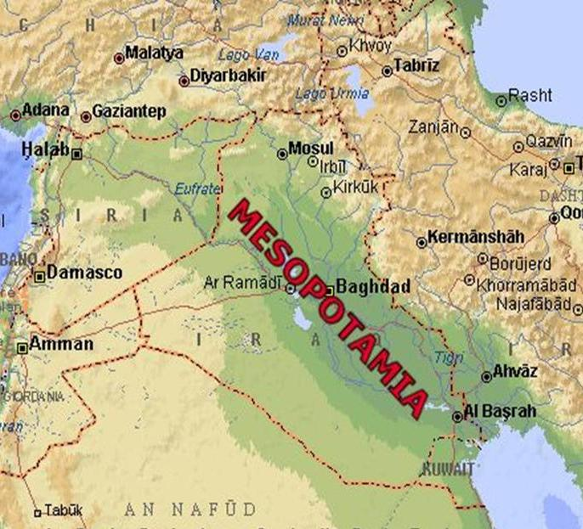
Дроби в Вавилоне.
Около 4 тысяч лет назад в Месопотамию – долину между Тигром и Ефратом на территории нынешнего Ирака – пришли два кочевых народа: сумерийцы и аккадяне. Через два века они слились в одно мощное государство – Вавилон.
Ко времени слияния каждый из этих народов имел свои весовые и денежные единицы. Основной единицей у сумерийцев была «мина», а у аккадян – «шекель». «Шекель» была приблизительно в 60 раз меньше «мины». Следующей весовой единицей установили «талант», она была в 60 раз больше «мины».

Slide 11
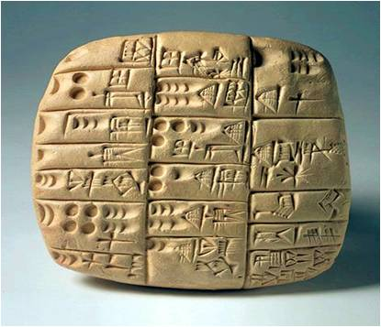
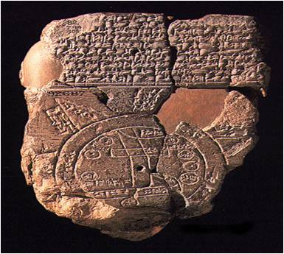
Дроби в Вавилоне.
.
1 талант = 60 мин; 1 мина = 60 шекель
4; 52; 03 означает
Шестидесятеричные дроби
1часа = 60 минут
1 минута = 60 секунд
1градуса на 60 минут
Шестидесятеричные дроби называют астрономическими дробями.
Вавилонские клинописные таблички

Slide 12
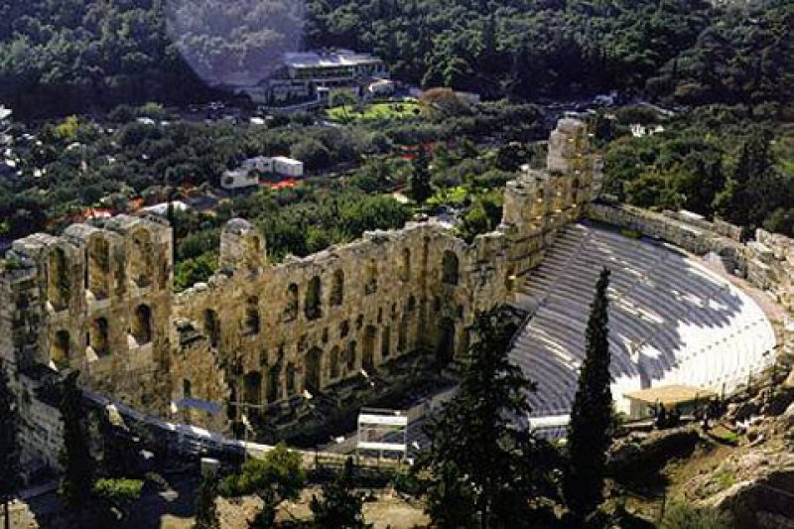
Дроби в древней Греции.
.
В Древней Греции арифметику – учение об общих свойствах чисел – отделяли от логистики – искусства исчисления.
V столетия до н. э. встречается общее понятие дроби вида
Среди разных записей употреблялась и такая: сверху знаменатель,
под ним – числитель дроби. Например,
- означало три пятых и т.д.
Греческий храм

Slide 13
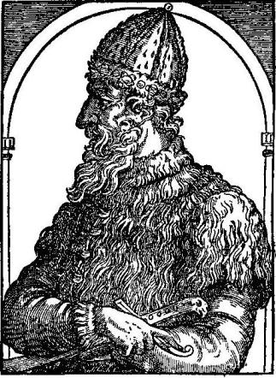
Дроби в древней Руси.
Учёный монах Кирик Новгородец – автор сочинение о календаре, написанное на славянском языке в 1136году и названное «Учение им же ведати человеку числа всех лет», то есть «Наставление, как человеку познать счисление лет».
- конкретные дроби

Slide 14
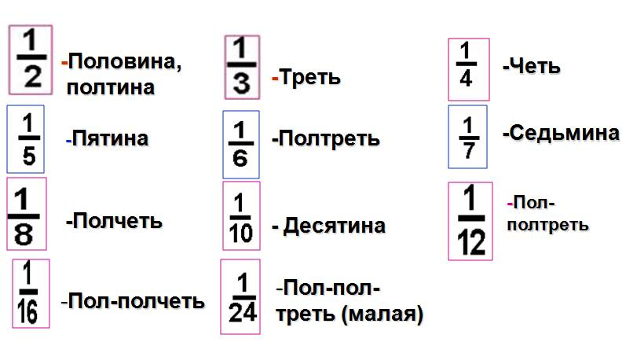
В русских рукописных арифметиках XVII века
дроби называли долями,
позднее «ломаными числами».

Slide 15
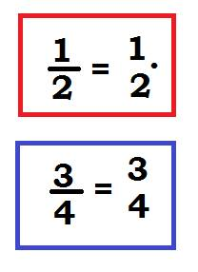
Дроби в других государствах древности.
В древнем Китае вместо черты ставили точку
В древнем Индии дробную черту не ставили
В XV – XVI столетиях учение
о обыкновенных дробях приобретает
уже знакомый нам теперь вид и оформляется
приблизительно в те самые разделы,
которые встречаются в наших учебниках.

Slide 16
Список используемой литературы.
Глейзер Г.И. История математики в школе:ΙV-VΙ кл. Пособие для учителей.-М.:Просвещение,1981г.
Гельфанд М.Б., Павлович В.С. Внеклассная работа по математике. – М.: Издательство «Просвещение», 1965г.
Григорьева Г.И. Математика. Предметная неделя в школе. –М.: Глобус, 2008г.
Шидова Н.В. Из истории возникновения дробей // газета Математика 1999 г. № 10
Романова путешествие в страну Дроби // газета Математика 1999 г. №44

